Slide 1
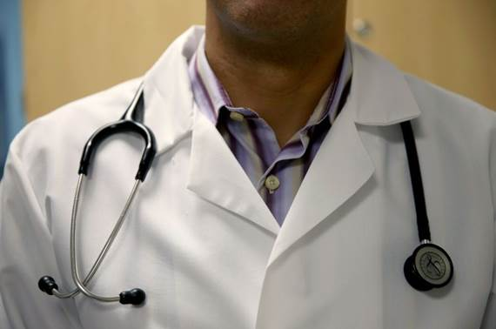
3D nyomtatás az orvostudományban - hogyan képzeljük el? -
SZTE GTK e-Business kurzus 2015/2016 Prumek Fanni hallgatói prezentációjának átdolgozása

Slide 2
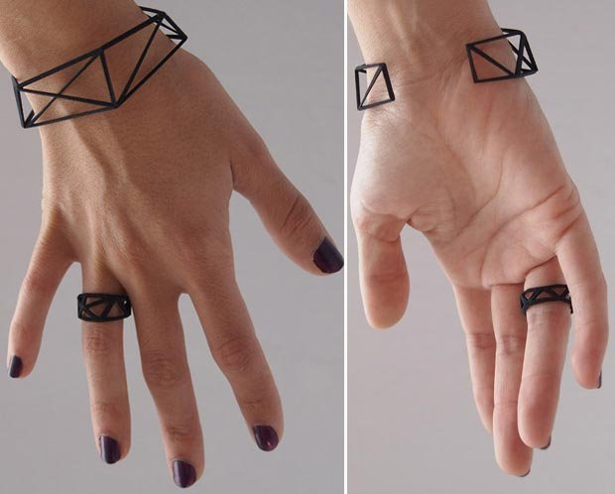
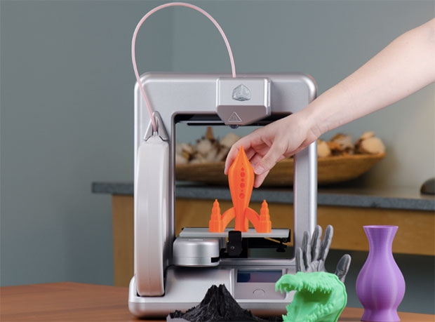
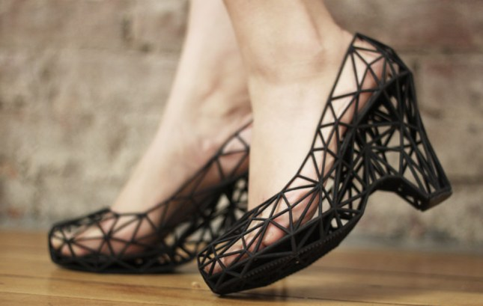
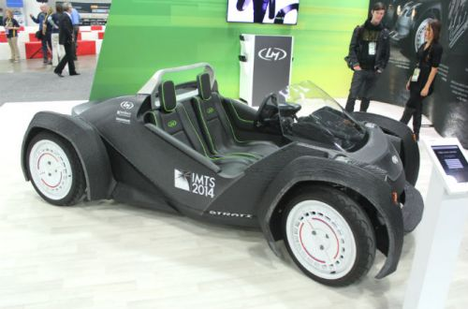
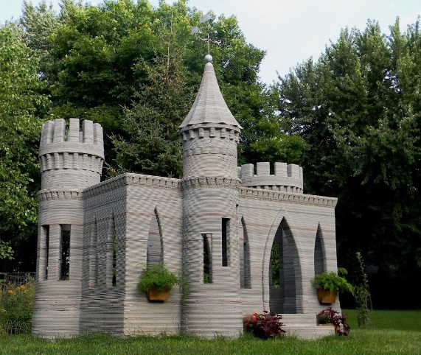
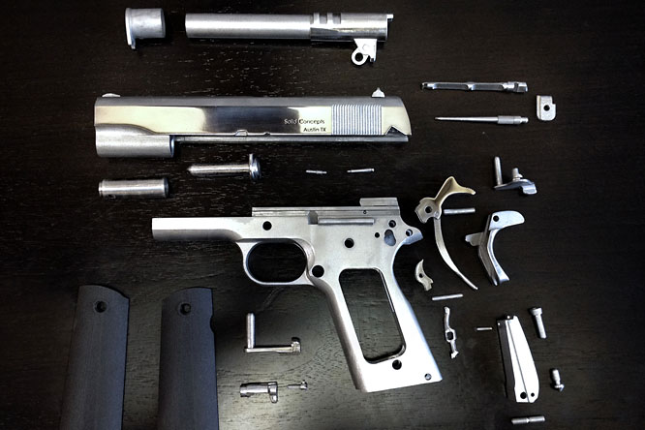
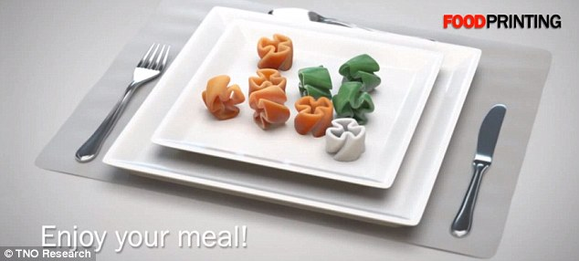
3D nyomtatás potenciális felhasználási területei:
Divatipar
Játékipar
Autóipar
Építőipar
Hadipar
Élelmiszeripar
Egészségipar

Slide 3
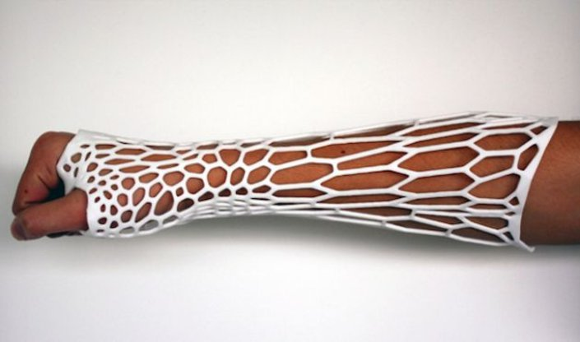
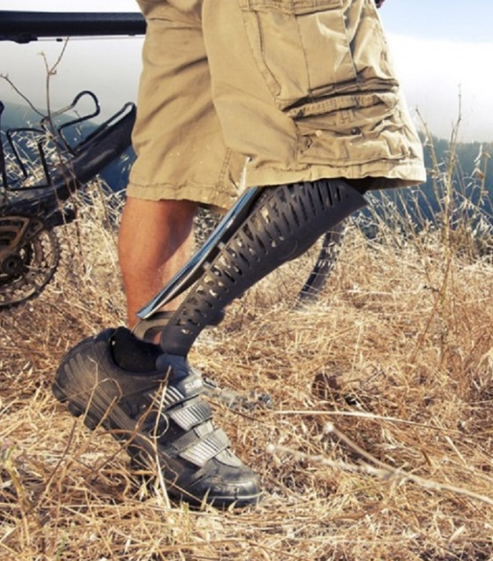
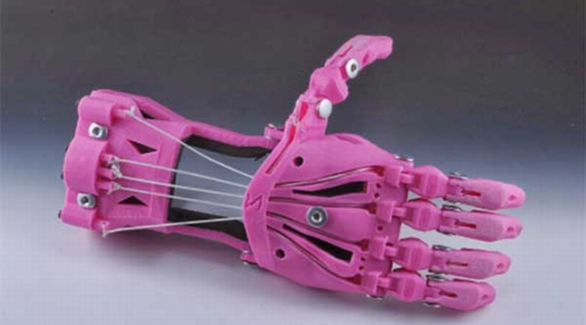
3D nyomtatás az orvoslásban:
Területek:
Gyógyszeripar
Sebészet
Fogászat
Eredmények:
Protézisek
Ortopédiai implantátumok
Bionyomtatás: sejtek, szövetek, szervek

Slide 4
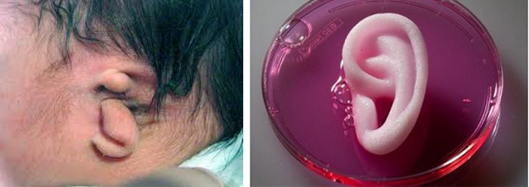
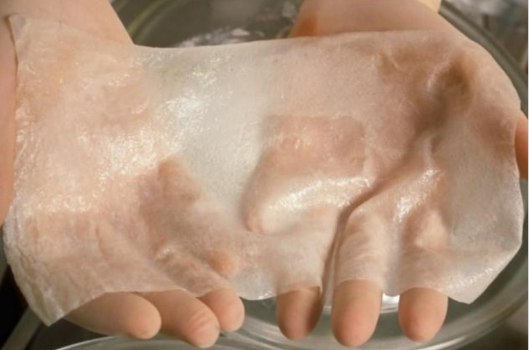
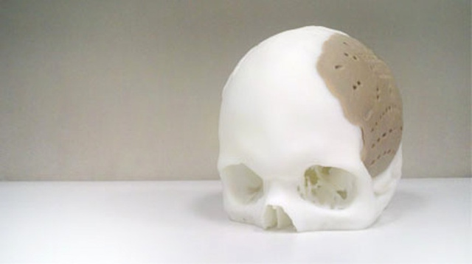
3D nyomtatás az orvoslásban
Területek:
Gyógyszeripar
Sebészet
Fogászat
Eredmények:
Protézisek
Ortopédiai implantátumok
Bionyomtatás: sejtek, szövetek, szervek

Slide 5
3D nyomtatás az orvoslásban
Lehetséges előnyök:
Idő- és költséghatékony: prototípus nyomtatás vs. gyártósor beruházás
Páciensre szabható protézisek, implantátumok
Komplex struktúrák leképzése
Nyitott kérdések:
Kinek a tulajdona a beültetett szövet?
Társadalmi elfogadás

